Slide 1
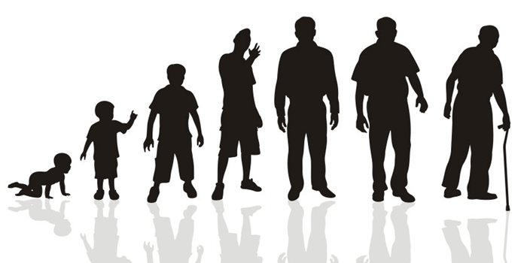
Desarrollo de la Bioética.
Definición de Bioética.
El término "Bioética" proviene de las raíces griegas: bios (vida) y éthos (ética). Es la reflexión ética sobre la vida humana.
El vocablo de “Bioética” no es una creación de Van Rensselaer Potter, sino un invento del teólogo protestante Fritz Jahr (Alemán) quien dio tal título a un artículo en el año de 1927, publicado en la Revista Kosmos.

Slide 2
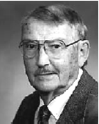
Van Rensselaer Potter (Estadounidense) es considerado el primero en difundir la Bioética en su obra Bioethics: Brindge to the future, (La Bioética un puente hacia el futuro) donde emplea el término Bioética en el sentido de la aplicación de las ciencias Biológicas con la finalidad de mejorar la calidad de la vida. Para muchos autores, el nacimiento de la Bioética, aunque todavía no se le daba ese nombre, ocurrió en 1962, cuando en Seattle, se decidió crear un comité de legos (no médicos) para decidir qué pacientes tenían preferencia para beneficiarse de la entonces
reciente máquina de hemodiálisis.

Slide 3
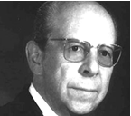
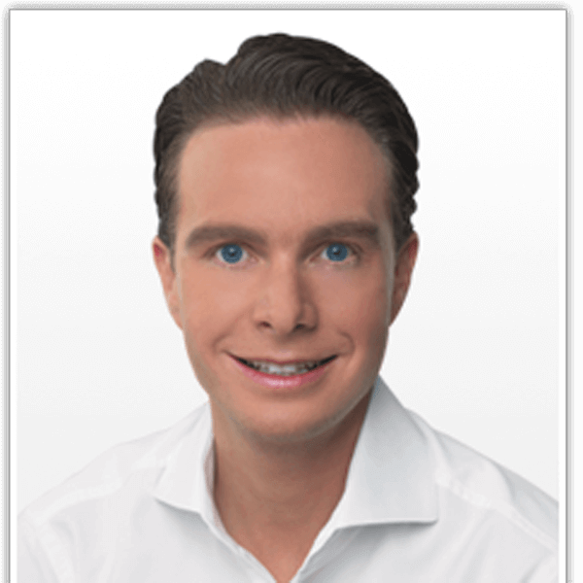
Desarrollo de la Bioética en México.
Durante su vida, el Dr. Manuel Velasco Suárez gozó del reconocimiento mundial por sus logros en la medicina y en la organización de asociaciones de servicios de salud, cursos y simposios internacionales.
Según el Dr. Manuel Velasco la responsabilidad de los trabajadores de la salud son el respeto de los derechos humanos anteponiendo en el ejercicio de nuestra profesión la dignidad de la persona para dar calidad a la vida, desde el milagro
de su nacimiento hasta su muerte.

Slide 4
En la Organización Mundial de la Salud (OMS) participó como experto asesor, fue miembro de la Federación Mundial de Sociedades Neuroquirúrgicas y de otras academias de cirugía y neurología en las Américas y Europa. Presidió más de 100 congresos médicos y simposios internacionales, y en 1994 organizó el Congreso Internacional de Bioética en México y fue elegido presidente.
En México se creó en el 2001, la Comisión Nacional de Bioética, la cual define la política pública a seguir y divulga las cuestiones
de bioética en el país y el mundo.

Slide 5
Instituciones y organizaciones que en nuestro país llevan a cabo la investigación en Bioética.
1.-Fundación Mexicana para la salud A.C. (FUNSALUD), la cual sin fines de lucro y al servicio de la comunidad realiza estudios que se relacionan con problemas de salud, destacándose los aspectos de nutrición, educación para la salud, mediante el impulso a la investigación.
2.- Grupo del proyecto Universitario del Genoma Humano de la UNAM, que investiga en forma multidisciplinaria este fenómeno, además es uno
de los centros de investigación científica
más importantes del país.

Slide 6
3.-Grupo interdisciplinario de Bioética de la Universidad Autónoma Metropolitana que realizan conferencias sobre ciencia genómica, el impacto social y bioético.
4.- Instituto Tecnológico Autónomo de México, quien tiene un centro de estudios jurídicos en bioética.
5.- Universidad Anáhuac, pionera en el estudio de la Bioética, ya que después que Roma se fundó
la segundad facultad de Bioética en el mundo

Slide 7
6.- Comisión Intersecretarial de Bioseguridad de los organismos Genéticamente Modificados (CIBIOGEM), que es un grupo especializado sobre bio-seguridad y bio-tecnología donde hay representantes de empresarios, sociedad civil y cámaras de comercio.
7.- Instituto Nacional de Medicina Genómica (INMEGEN), que cuenta con un centro de estudios éticos, legales y sociales de Medicina Genómica, estudia las predisposiciones genéticas a las enfermedades, y tratamiento de enfermedades hereditarias con la finalidad de recomendar
estilos de vida que eviten o retrasen
los padecimientos.

Slide 8
Principios de la Bioética.
1.- Principio de Autonomía. -Se refiere al respeto por la dignidad de las personas, así como por su capacidad para decidir en plena libertad lo que se ha de hacer con su salud y su vida. Señala la obligación de los servidores de la salud de asegurar las condiciones para que el enfermo pueda actuar de manera autónoma al tomar decisiones sobre cómo enfrentar su padecimiento.

Slide 9
2.- Principio de No maleficencia. - Abstenerse intencionadamente de realizar acciones que puedan causar daño o perjudicar a otros. Este principio implica que el personal médico deberá mantenerse actualizado, investigar acerca de los mejores tratamientos, procedimientos o terapias nuevas con la intención de mejorar los que ya existen. La finalidad es que sean menos dolorosos y maltraten lo menos posible a los pacientes, así como no crear procedimientos
o tratamientos innecesarios.

Slide 10
3.- Principio de Beneficencia.- Obligación del médico de actuar en beneficio de otros, tomando en cuenta que, como especialista, posee información privilegiada que debe ponderar en el paciente.
4.- Principio de Justicia.- Tratar a cada quien como persona, es decir, con dignidad y respeto, buscando disminuir las desigualdades en los servicios de sanidad que existen en nuestra sociedad.

Slide 11
Técnicas de Reproducción asistida.
¿Qué son? Se denominan Técnicas de Reproducción Asistida (TRA) a todas aquellas técnicas mediante las cuales se trata de aproximar en forma artificial a los óvulos y espermatozoides con el objeto de favorecer un embarazo. Estas técnicas suelen utilizarse cuando los tratamientos médicos no están indicados o no han sido exitosos

Slide 12
Tres son las técnicas básicas de la reproducción asistida:
a)Inseminación artificial.
b)Fecundación in vitro y trasplante de embriones.
c)Transferencia intratubárica de gametos.

Slide 13
a) Inseminación Artificial.
Consiste en introducir artificialmente, no por acto sexual, el semen humano en el organismo de la mujer. Por tanto, la fecundación tiene lugar en todo el proceso y sucede por vía natural; esta técnica, la más sencilla de todas, la más antigua y la más experimentada, supone varios pasos previos:
Antes de introducir el semen en el cuerpo de la mujer, ha de ser preparado en el laboratorio, una condición decisiva para el éxito: conocer el momento en que la ovulación está próxima
a realizarse. La inseminación no precisa
anestesia.

Slide 14
b) La fecundación in vitro y trasplante de embriones, consta de dos momentos:
1. Realización de la fecundación en un medio artificial, no en el cuerpo de la mujer.
2. Traslado del embrión o embriones al útero.
Esta técnica se lleva a cabo de la siguiente forma: Primero se debe disponer de gametos humanos; es decir, de esperma y óvulos, luego se los pone en contacto en una placa de vidrio; si se observa la división, es indicio de que la fecundación ha tenido lugar. Se recomienda hacerlo entre las 24 y 48 horas a partir de la fecundación y se recomienda
introducir tres embriones, pues las perspectivas
de acierto parecen mayores.

Slide 15
c)Transferencia intratubárica de gametos.
Esta técnica es la más reciente y la menos extendida de las tres, consiste en poner en contacto los óvulos y los espermatozoides en el interior de la trompa de Falopio, en el mismo acto quirúrgico se extraen del ovario los óvulos por punción y aspiración del folículo, se necesita disponer de semen fresco o congelado; es preciso señalar que se extraen los óvulos a punto de madurar. Se ha dicho que esta técnica ofrece un ambiente más idóneo que el del laboratorio, pero el principal peligro es un
embarazo extrauterino.

Slide 16
Eugenesia.
La Eugenesia se deriva del griego Eugenia que significa buen linaje. Francis Galton, en 1883 acuñó el término Eugenesia, queriendo significar la perfección hereditaria en su libro “El genio Hereditario” Así la eugenesia es la reproducción humana realizada de manera selectiva, cuyo objetivo es concebir niños con los rasgos que socialmente son deseables.

Slide 17
Tipos de Eugenesia
a) Eugenesia Positiva. Mediante ciertas políticas se privilegia la mayor reproducción de los que se considera tienen mejores rasgos hereditarios.
b) Eugenesia Negativa. Se intenta disminuir la reproducción de los que se consideran tiene rasgos hereditarios no deseables. De aquí se pueden derivar las técnicas de esterilización y la segregación de ciertas personas hasta
el genocidio. (Alemania Nazi contra los Judíos)

Slide 18
Trasplantes de órganos.
En el campo de la cirugía, los indios son reconocidos por ser los más diestros de toda la antigüedad. Se cree que fueron los primeros en realizar un trasplante de piel y cirugía plástica de la nariz.
El trasplante de órganos es en este momento una técnica habitual en medicina, que supone la única solución ante el deterioro irreversible de determinados órganos y evita una muerte segura a corto plazo

Slide 19
Tipos de trasplantes.
1.- Autotrasplante. - Es cuando se hace trasplante tomando tejido de una parte del paciente para ponérsela en otra. Por ejemplo, cuando una persona ha sufrido quemaduras y se le hacen injertos tomando partes de piel de otras zonas del cuerpo.
2.- Isotrasplante.- Cuando donador y receptor son genéticamente semejantes, como en el caso de donación entre gemelos idénticos.

Slide 20
3.- Alotrasplante.- Son trasplantes entre sujetos de la misma especie, pero genéticamente diferentes y, por tanto, sin relación entre sí.
4.- Xenotrasplante.- Son trasplantes entre sujetos de diferentes especies, como cuando se hace el trasplante del órgano de un cerdo a un humano.

Slide 21
Tipos de Donantes.
1.- Donantes vivos.- Se incluyen las transfusiones de sangre y trasplantes de órganos y tejidos. Antes de realizar la donación se requiere de hacer un estudio meticuloso, de manera que no se comprometa la salud del donante.
2.- Donantes fallecidos.- Son donantes que ha perdido la vida; pero poseen órganos que se encuentran en buen estado y que pueden ser utilizados por un enfermo, como en el caso
de los trasplantes de corazón, riñón y
córneas.

Slide 22
Suicidio asistido
El término se refiere al suicidio en el que la muerte del sujeto, aunque ha sido ocasionada por él mismo, han intervenido otro u otros individuos, aconsejándole la manera de llevarlo a cabo.

Slide 23
Eutanasia.
El término Eutanasia deriva del griego eu (bien) y thánatos (muerte). Es todo acto u omisión cuya responsabilidad recae en personal médico y que ocasiona la muerte inmediata de éste con el fin de evitarle sufrimientos insoportables o la prolongación artificial de su vida.

Slide 24
En México, en 2008 se aprobó una ley “La Ley de Voluntad Anticipada” que permite a los enfermos terminales solicitar legalmente la eutanasia pasiva, la cual incluye una cláusula de conciencia que permite a los médicos negarse a aplicar el procedimiento y transferir el caso a otro médico.

Slide 25
Tipos de eutanasia:
1.- La eutanasia activa consiste en provocar directamente la muerte del enfermo.
2.- La eutanasia pasiva se deja de suministrar los medicamentos o se retiran los aparatos que de manera artificial lo mantienen con vida, para que el paciente muera de forma natural.

Slide 26
Ortotanasia
Se refiere a permitir que la muerte ocurra “en su tiempo cierto”, “cuando deba de ocurrir”, por lo tanto, los profesionales de la salud están capacitados para otorgar al paciente todos los cuidados y tratamientos para disminuir el sufrimiento, pero sin alterar el curso de la enfermedad y por lo tanto el curso de la muerte.

Slide 27
Distanasia
Se refiere a la prolongación innecesaria del sufrimiento de una persona con una enfermedad terminal, mediante tratamientos o acciones que de alguna manera “calman” los síntomas que tiene y tratan de manera parcial el problema, pero con el inconveniente de estar prolongando la vida sin tomar en cuenta la calidad de vida del enfermo.

Slide 28
Embarazo interrumpido.
Aborto (latín: abortus o aborsus, de aborior, "contrario a orior", "contrario a nacer") es la interrupción provocada del desarrollo vital del embrión o feto, –con o sin asistencia médica, y en cualquier circunstancia social o legal, que se realice antes de la gestación.

Slide 29
Existen tres clases de aborto dentro de la medicina:
1) Espontáneo, el cual se produce como un proceso secundario derivado de lesiones maternas u ovulares que provean alteraciones que conducen a la expulsión espontánea del producto defectuoso, su origen puede ser materno o fetal.
2) Provocado, cuando la madre o algún tercero intencionalmente realizan actos tendientes a interrumpir el embarazo.
3) Terapéutico, éste se efectúa porque existen riesgos reales de que la mujer pueda verse gravemente
afectada o porque el producto presenta
problemas en su formación.

Slide 30
¿Cuándo es permitido abortar de forma legal en Chihuahua?
En la entidad de Chihuahua la interrupción del embarazo solo está permitida bajo algunos supuestos.
1.- Cuando el embarazo sea producto de una violación.
2.- Cuando la vida de la mujer corra peligro de muerte.
3.- Por inseminación artificial no consentida
por la mujer.

Slide 31
¿Qué pasa si se aborta de forma ilegal en Chihuahua?
La penalidad para quien voluntariamente practique su aborto o consienta en que otro la haga abortar, es de seis meses a tres años de prisión; sea el medio que empleare y con el consentimiento de la mujer.

Slide 32
Cuando falte el consentimiento de la mujer, la prisión será de tres a seis años. Si mediare violencia física o moral se impondrán de seis a ocho años de prisión.
Si el aborto lo causara un médico cirujano, comadrona o partero, enfermero o practicante, se le suspenderá por un tiempo igual al de la pena de prisión impuesta en el ejercicio de su profesión u oficio.

Slide 33
Ingeniería Genética
Es una rama de la Genética que se concentra en el estudio del ADN, con el fin de su manipulación.
Transgénicos
Son organismos modificados genéticamente. (Animales y plantas)
La clonación
Consiste en la reproducción asexual y agamética, tiende a la producción de individuos biológicamente idénticos al individuo adulto, del cual provienen las células con el material genéticamente codificado.
Las principales investigaciones en clonación terapéutica humana van dirigidas a conseguir tejidos para
trasplante a personas adultas, medicina
reparadora, obviando el riesgo de rechazo.

Slide 34
Derechos de los animales.
Peter Singer en su libro Liberación Animal, describe la situación de maltrato y abuso que viven miles de millones de animales, todos los días, en manos de los seres humanos
Los animales nos sirven como comida, como entretenimiento, como terapia, como complementos de moda, como objetos culturales que sustentan tradiciones, etcétera. De ahí que Singer piense que la situación actual de los animales en el mundo deviene de una manera cultural de vivir del hombre, que urge superar
Declaración Universal de los Derechos de los Animales, realizada en Londres de 1977, aprobada por la UNESCO y posteriormente por la ONU y tiene en total 14 artículos.

